Slide 1
СИСТЕМЫ ЦИФРОВОЙ ОБРАБОТКИ ИЗОБРАЖЕНИЙ
1. Введение

Slide 2
Литература
Р. Гонсалес, Р. Вудс. Цифровая обработка изображений Техносфера, Москва 2005 г.
Б. Яне. Цифровая обработка изображений. Техносфера, Москва 2007 г.
Д. Ватолин, А. Ратушняк, М. Смирнов, В. Юкин. Методы сжатия данных. Москва. Диалог-МИФИ. 2003.
И.С. Грузман, В.С. Киричук, В.П. Косых, Г.И. Перетягин, А.А. Спектор. Цифровая обработка изображений в информационных системах. Новосибирск 2000г.
Павлидис Т. Алгоритмы машинной графики и обработки изображений. Радио и связь 1986 г.
Ярославский Л.П. Введение в цифровую обработку изображений. Москва, Сов. Радио, 1979
Я. А. Фурман, А.Н. Юрьев, В.В. Яншин. Цифровые методы обработки и распознавания бинарных изображений. Издательство Красноярского университета, 1992

Slide 3
Типы изображений
Рисованное или печатное (художник, полиграфия, принтер).
Оптическое (распределение интенсивности электромагнитного поля, создаваемого оптическим прибором в некоторой области пространства).
Фотографическое (оптическое изображение, зарегистрированное на фотоматериале в результате химического процесса).
Электронное или цифровое (оптическое изображение, зарегистрированное с помощью электронного приемника, электронным также называют изображение, отображаемое на экране монитора.

Slide 4
Характеристики цифровых изображений
Размер: этот параметр может быть любым, но часто выбирается исходя из особенностей регистрации изображения (например, видеостандарты PAL (625, 4:3), SECAM (625, 4:3), NTSC (525, 4:3)), особенностей последующей обработки (алгоритмы быстрого преобразования Фурье предъявляют особые требования) и т.п.
Количество цветов (глубина цвета): точнее количество бит, отводимое для хранения цвета, определяется упрощением электронных схем и кратно степени 2.
Разрешение: измеряется обычно в dpi (dot per inch – количество точек на дюйм). В процессе обработки разрешение можно изменить: на само изображение это не повлияет, но изменится его отображение устройством визуализации.

Slide 5
Направления обработки изображений
Машинная графика - воспроизведение изображений в тех случаях, когда исходной является информация неизобразительной природы.
Обработка изображений - связана с решением таких задач, в которых и входные, и выходные данные являются изображениями.
Распознавание изображений - применение методов, позволяющих либо получить некоторое описание изображения, поданного на вход системы, либо отнести это изображение к некоторому определенному классу .

Slide 6
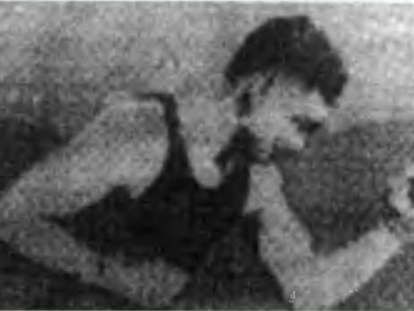
Передача изображения с помощью системы «Бартлейн»

Slide 7
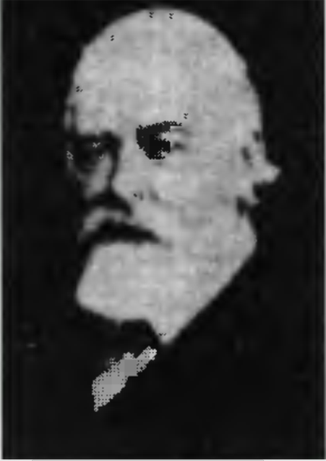
Технология фотографической репродукции с использованием перфоленты, формируемой телеграфным аппаратом на приемной стороне линии.

Slide 8
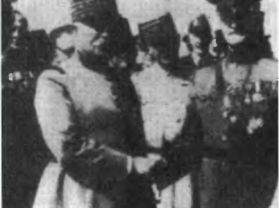
Изображение, которое могло быть получено с помощью оборудования, использующего 15 градаций яркости.

Slide 9
Примеры областей применения ЦОИ, когда результаты предназначены для восприятия человеком
Космос – передача цифровых изображений со спутника;
Связь – видеотелефонная связь;
Геология – исследование из космоса, авиации;
Биология – микроскопия;
Медицина – рентгенография, томография;
Военное дело – обнаружение целей распознание противника;
Роботизация – техническое зрение;
Криминалистика – идентификация личности;
Археология – обработка некачественных изображений утраченных объектов, восстановление первоначального вида раритетов;
Физика – улучшение качества изображений, получаемых в ходе экспериментов.
Искусство - экспертиза живописи неразрушающими методами, восстановление старых фильмов методами автоматической компенсации дефектов видеоматериала, раскрашивание фильмов.

Slide 10
Применение ЦОИ для решения задач, связанных с машинным восприятием изображений
Автоматическое распознавание символов;
Системы машинного зрения для автоматизации сборки и контроля продукции;
Задачи опознавания “свой-чужой” для военных объектов;
Автоматическая обработка отпечатков пальцев;
Проверка анализов крови и результатов рентгеновских исследований;
Компьютерная обработка аэрофотоснимков и и спутниковых изображений с целью прогнозирования погоды и экологического мониторинга.

Slide 11
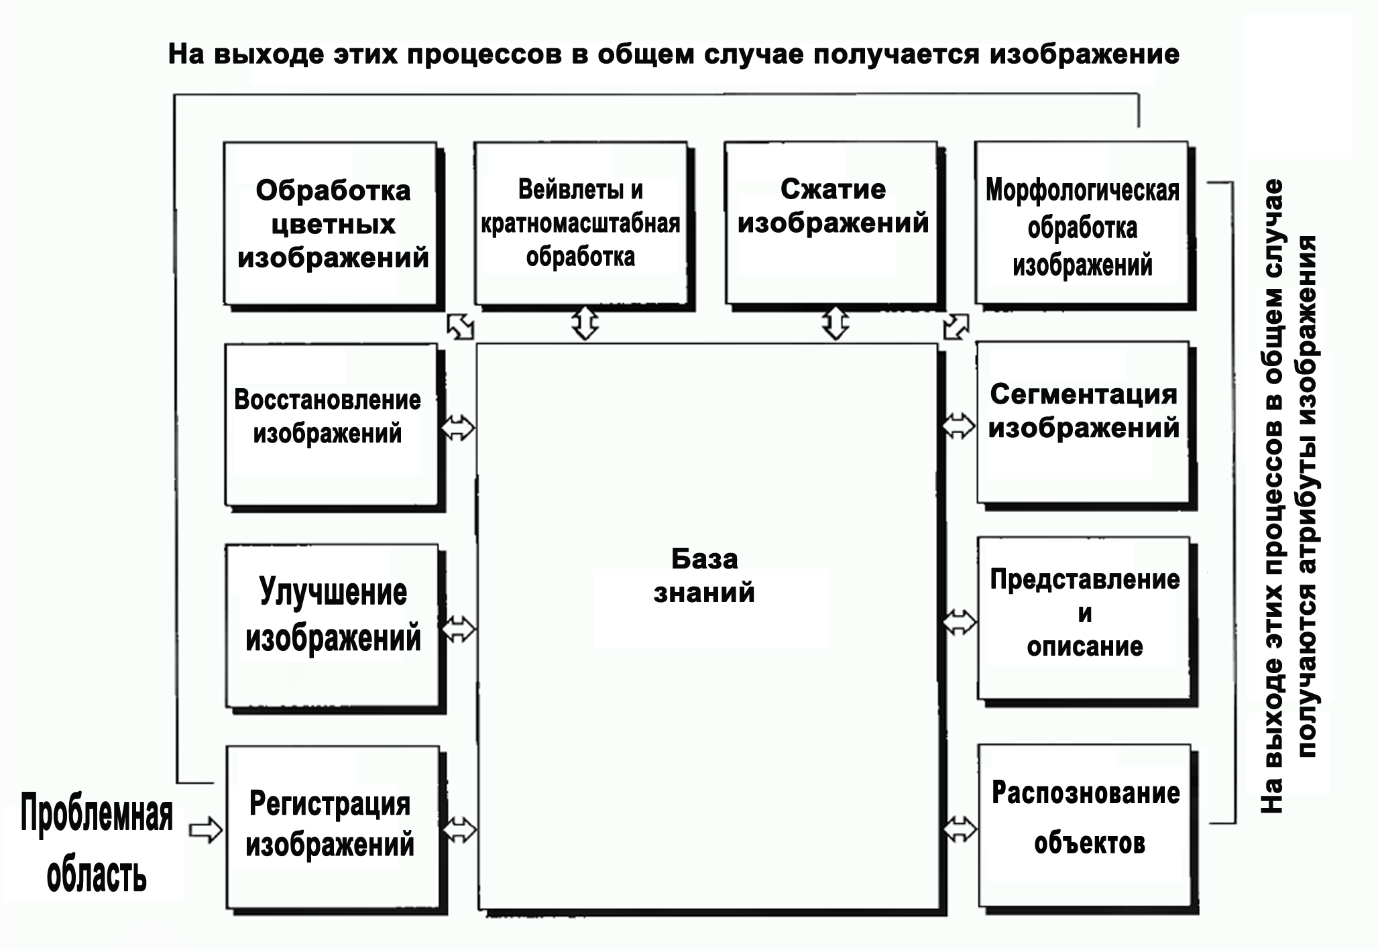
Основные стадии цифровой обработки изображений

Slide 12
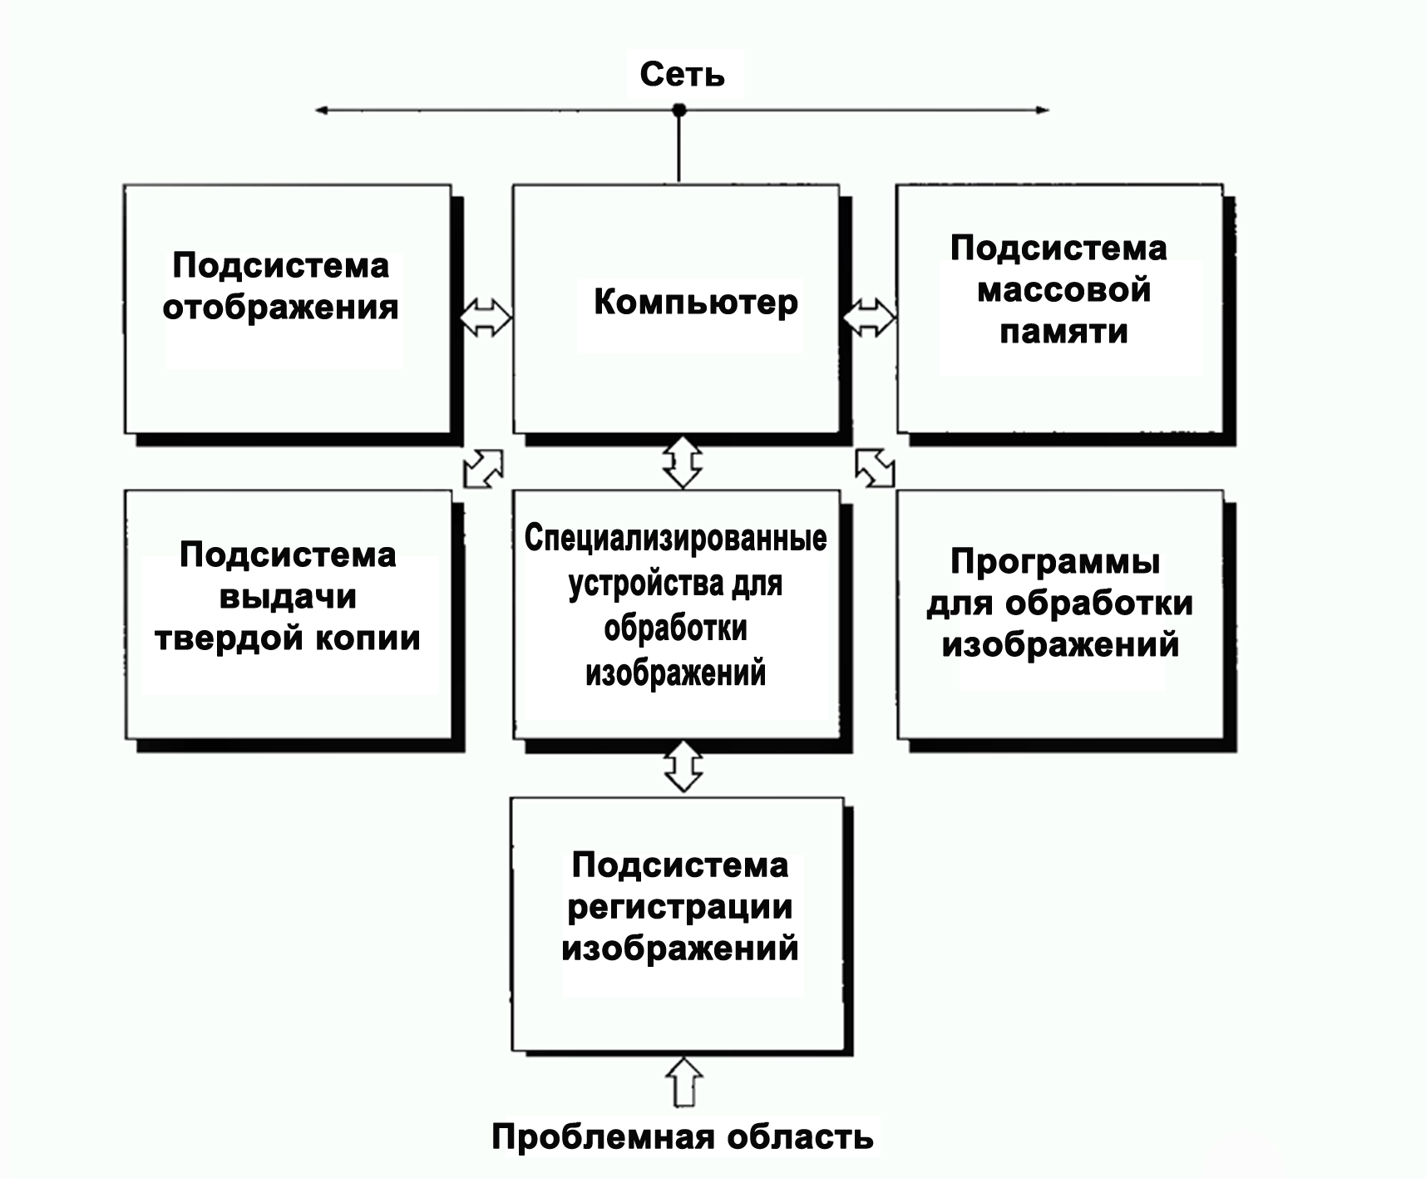
Основные компоненты типичной универсальной системы ЦОИ

